Slide 1
Fiche Technique 04
La verrerie au laboratoire de chimie
La verrerie de stockage
❶
❷
❸
❹
❺
❻
❼
❽
❶ Bécher
❹ Cristallisoir
❷ Erlenmeyer
❺ Verre à pied
❸ Tube à essais
❻❼❽ Ballons monocol, bicol et tricol

Slide 2
La verrerie de prélèvement et de mesure
❶
❷
❸
❹
❺
❻
❶ Eprouvette
graduée
❷ Fiole jaugée
❸ Pipette jaugée
simple trait
❹ Pipette jaugée
double traits
❺ Pipette graduée
❻ Burette graduée

Slide 3
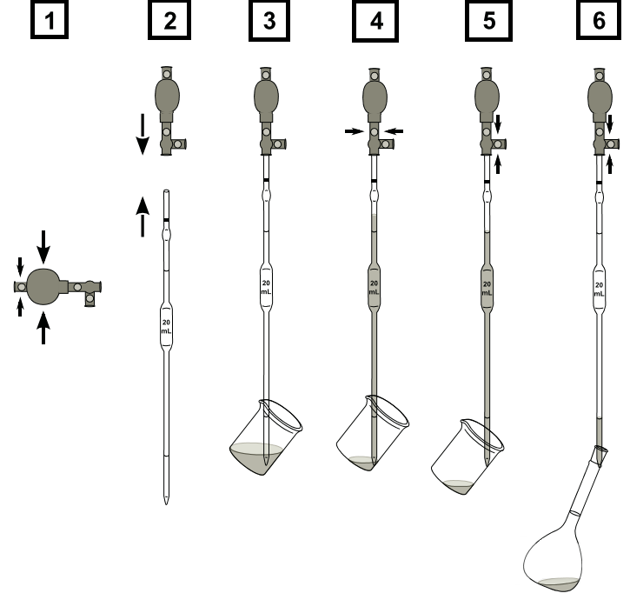
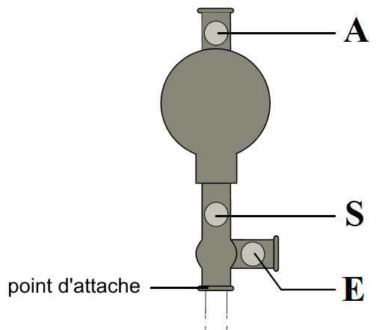
Manipulation de la pipette

